Slide 1
金蝶云功能介绍 —套打设计平台

Slide 2
Content
01
整体概述
02
平台特性
03
实例应用
04
常见问题

Slide 3
Content
01
整体概述
02
平台特性
03
实例应用
04
常见问题

Slide 4
套打设计平台解决方案蓝图
套打设置
模板选择
方案设置
多模板设置
套打打印
连续套打
合并套打
选择套打
套打预览
连续套打预览
合并套打预览
选择套打预览
套打导出
连续套打导出
合并套打导出
选择套打导出
数据源
基础资料
排序打印
汇总打印
节纸打印
分组打印
分页打印
动态列打印
分层打印
自动换行
自动缩小
图片打印
承前过次
子单据体打印
单据
报表型
套打型
层设置
样式设置
页面设置
分组管理
属性设置
嵌套设置
动态表单
通用控件
（多种控件类型）
系统变量
（用户、组织）
常用公式
（页码、时间、行号）
工作流
（审批流、工作流）
套打设计平台
（套打引擎）
账表
BOS集成开发平台支撑
（BOS平台核心引擎）

Slide 5
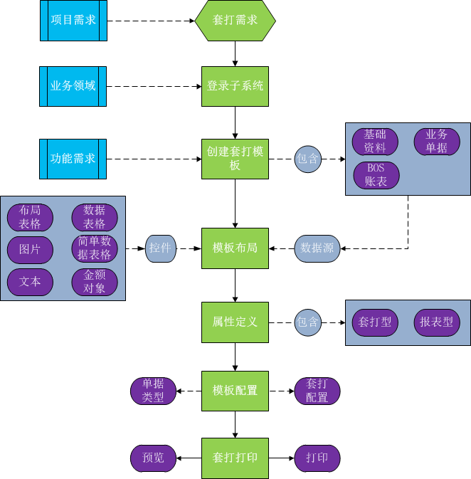
套打设计流程

Slide 6
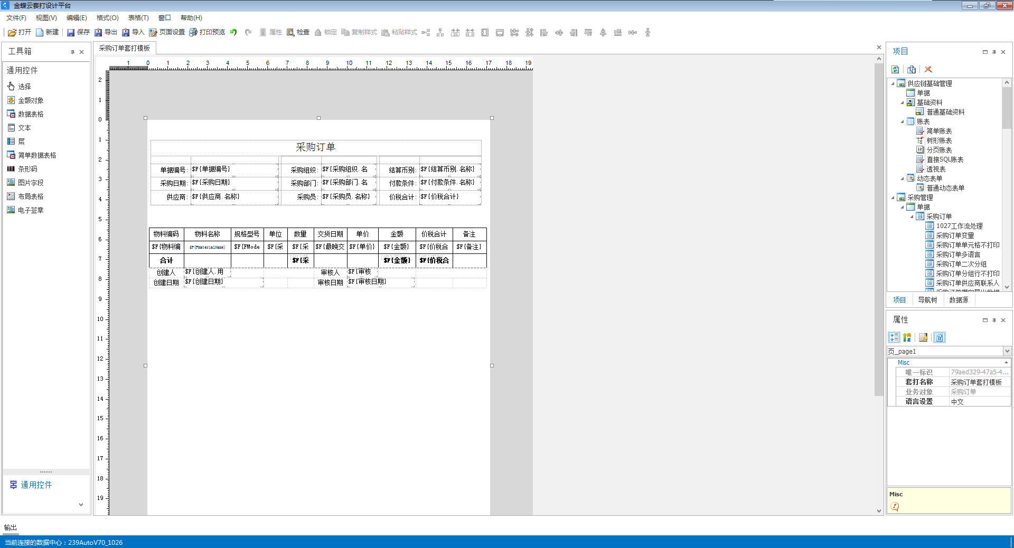
套打设计器
菜单栏
工具栏
工具箱
项目栏
设计区
属性栏
输出栏

Slide 7
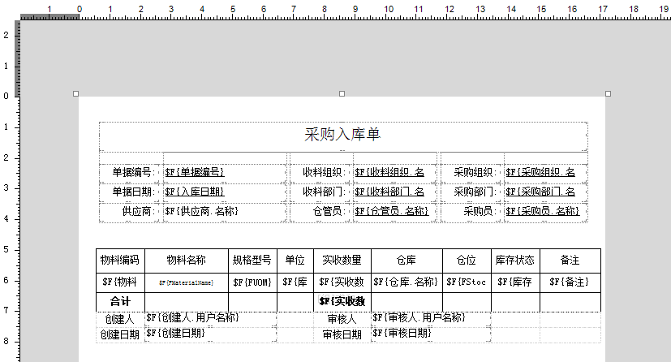
模板设计
功能亮点与价值
功能亮点
新建全新套打模板、复制现有套打模板；
添加工具箱文本、数据表格、布局表格等控件至套打设计界面；
将数据源栏字段拖放至控件内，实现控件与数据源关联；
业务价值
方便快捷的设计套打模板；
从工具箱拖入控件，从数据源窗口拖入字段数据源至控件

Slide 8
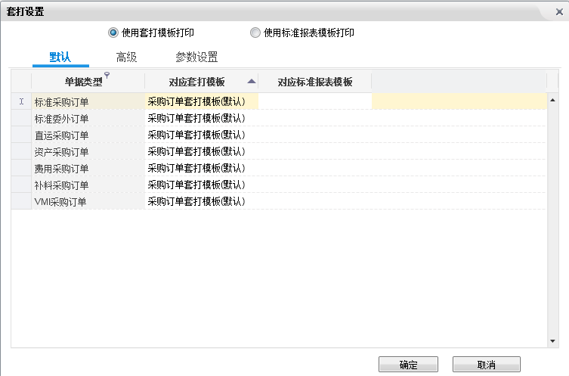
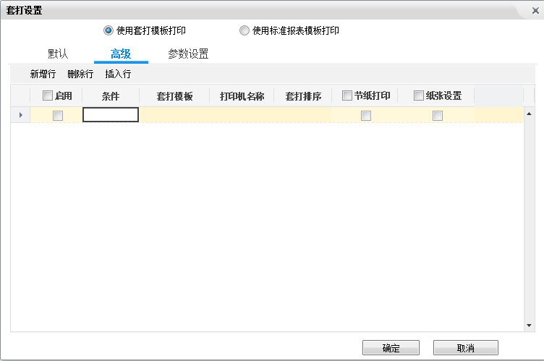
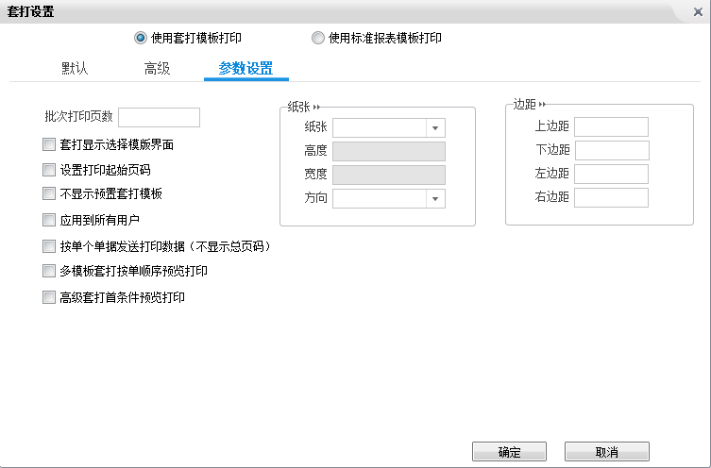
套打设置
功能亮点与价值
功能亮点
通过单据界面工具栏【套打设置】按钮，选择单据的套打模板；
套打设置高级菜单支持设置套打方案；
支持设置打印条件；
支持设置多模板打印；
支持设置节纸打印；
支持设置默认打印机；
支持选择按单张单据数据传输到打印机
支持按客户端设置的纸张大小、页边距打印
业务价值
方便快捷的为单据配置套打模板；

Slide 9
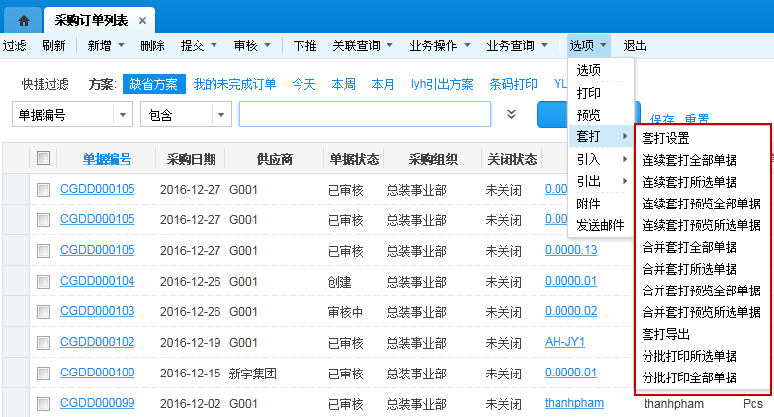
套打预览打印
功能亮点与价值
功能亮点
支持连续套打；
支持合并套打；
支持分批套打；
支持套打导出
业务价值
通过单据工具栏打印操作，进行单据套打；

Slide 10
Content
01
整体概述
02
平台特性
03
实例应用
04
常见问题

Slide 11
PART2.1：套打控件
Notes:
模板来自于 http://meihua.docer.com/

Slide 12
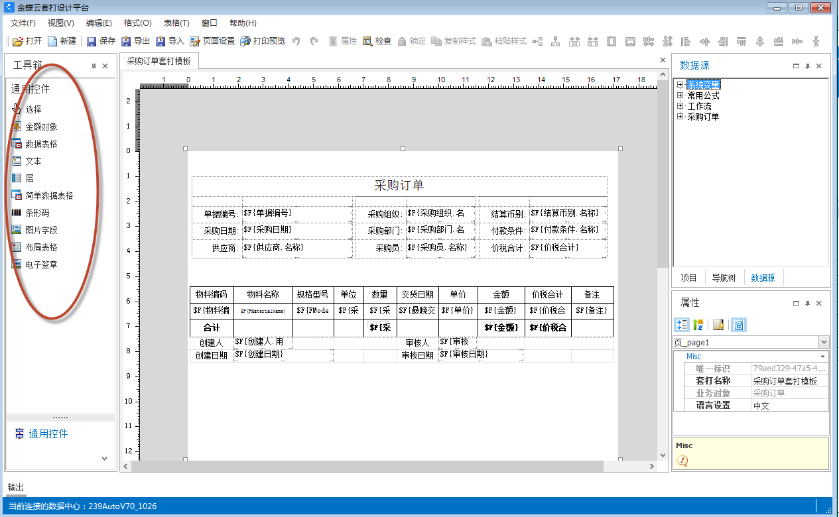
套打控件
功能简介
工具箱提供多种类型控件；
可直接拖放到设计界面；
灵活绑定数据源和配置属性；
不同控件按需进行套打配置；

Slide 13
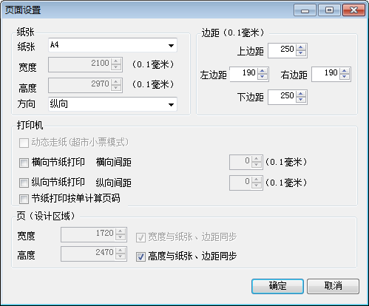
套打控件-页
功能简介
页随套打模板创建和删除；
页是模板的设计区域；
页的大小为纸张大小减去四边距后的尺寸；
可以设置打印纸张、方向和节纸打印类型等

Slide 14
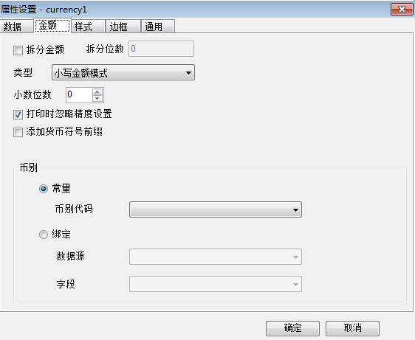
套打控件-金额对象
功能简介
支持绑定数据源和固定文本；
支持设置小写大写金额模式；
支持添加前后缀字样；
提供对静态和动态币别的支持金额对象属性；
支持金额的精度设置
支持设置金额字段值的拆分显示
Notes:
属性有5页：数据、金额、样式、边框、通用。
（1）数据：请参见文本控件。
（2）金额：
类型 — 有2种，小写金额模式和大写金额模式。
小写金额模式，支持设置添加货币符号前缀，选中后则在数据前添加货币符号或字样，币别决定了是加什么样的货币符号或字样。
大写金额模式，支持设置添加字样前缀（如SAY DOLLOR）、添加字样后缀(如“整”、“ONLY”)。支持设置中文简体、中文繁体、英文等语言类型。
币别 — 系统会根据币别来决定对数字进行什么样的格式化以及前缀。
常量 — 从系统已经提供的几种币别中选择。
绑定 — 绑定动态币别数据源，金额根据币别数据源自动选择币别。
（3）样式：请参见文本控件。
（4）通用：请参见文本控件。

Slide 15
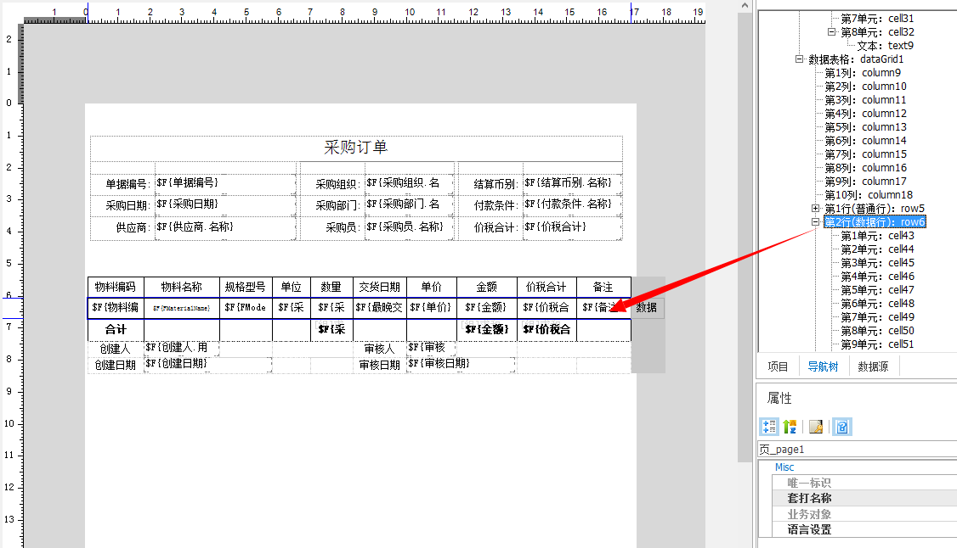
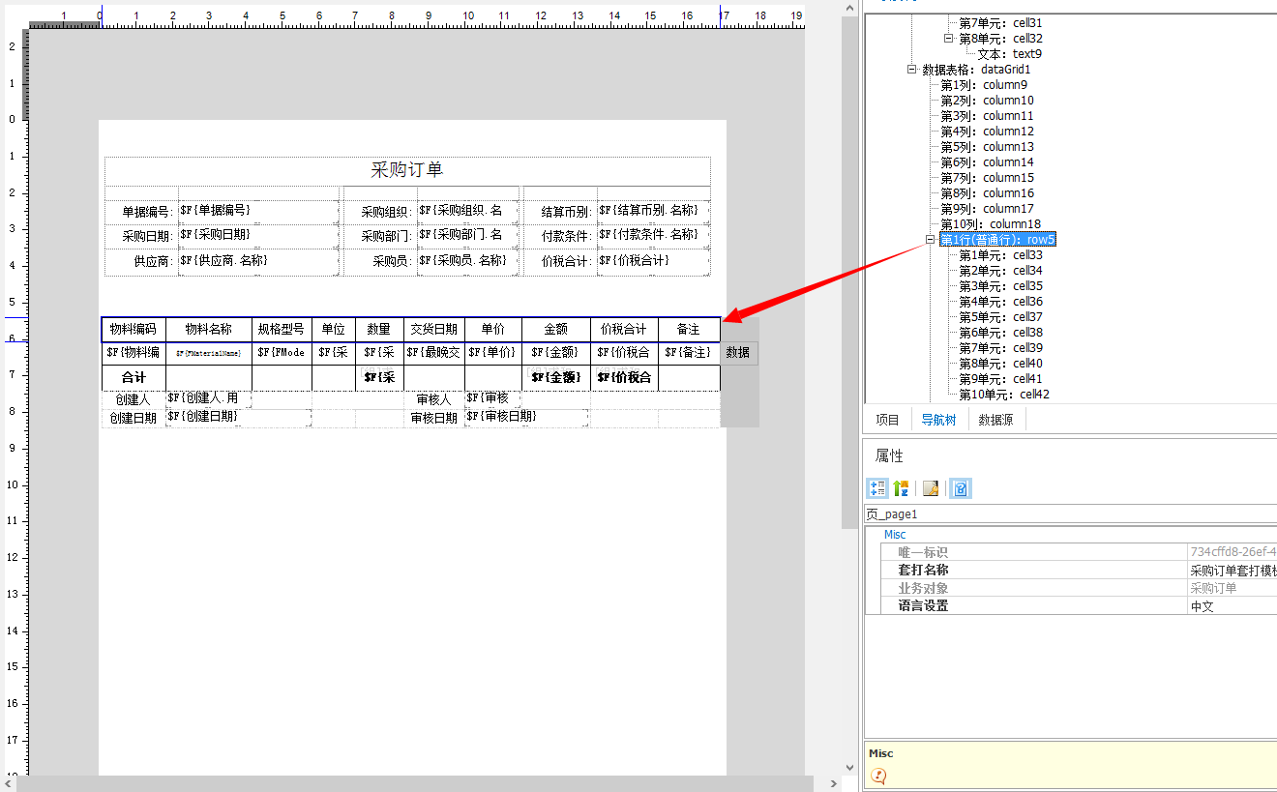
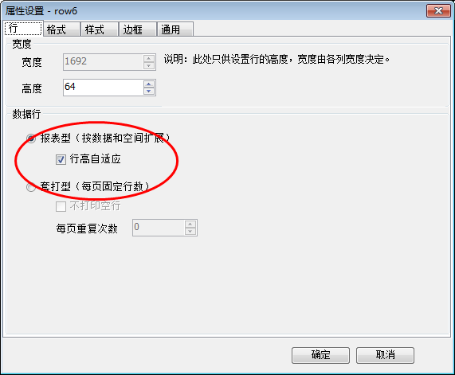
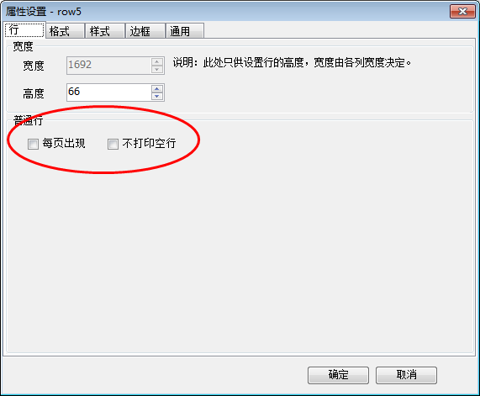
套打控件-数据表格
功能简介
它由规整的行、列组成，行列的交汇处为单元格；
普通行：可以在其单元格内输入文本、绑定字段、或设置为统计字段，对所有数据进行总计；
分组行：用于显示分组信息；
数据行：数据行是用来循环展示数据，如分录行或明细行，是数据表中最重要的行；
数据表格具有分组、分页、统计等功能；
Notes:
数据类型表格，支持单元格属性设置，支持绑定数据源。
普通行：可以在其单元格内输入文本、绑定字段、或设置为统计字段，对所有数据进行总计。普通行可以设置为“每页出现”。
分组行：用做于显示分组信息，可以在其单元格内输入文本、绑定字段、或设置为统计字段，此时统计字段的功能是对分组内的数据进行统计。
数据行：数据行是用来循环展示数据，例如可以用来展示分录行或明细行，是数据表中最重要的行。每个数据表里只且仅有一行数据行，不能删除也不能增加，如果不想显示数据行，只需设置行属性为“不打印”即可。
动态列：用于动态字段打印（如辅助属性），支持插件赋值。
报表型即为不限制一页打多少行数据，根据实际的数据量以及可打印的空间由执行引擎来决定一页打多少行，此时也可以设置为“行高自适应”，行高根据内容自动调整。
套打型即为设置每页固定打多少行，例如我们做凭证时可以设置为每页打8行，即“每页重复次数”为8，当一个凭证的分录例如有14行，则会打2页，第一页打8行，第二页打6行数据和2行空行，此时也可以设置“不打印空行”，则最后一页的2行空行不会打印。

Slide 16
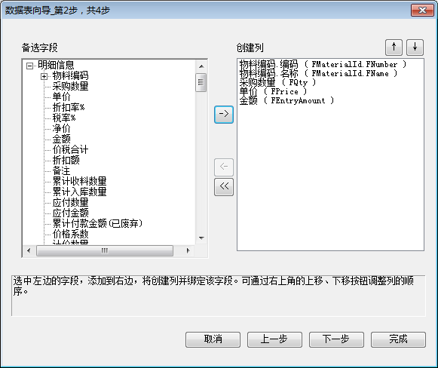
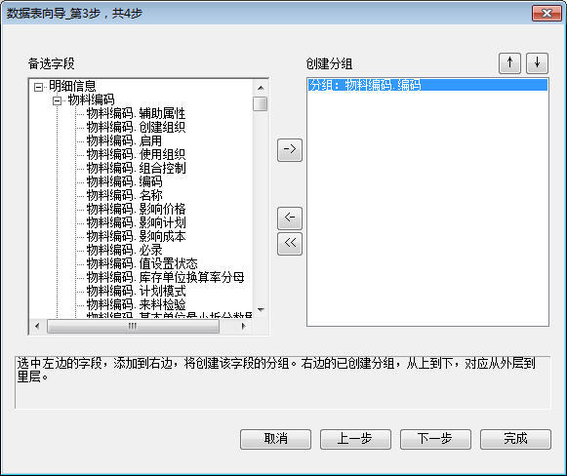
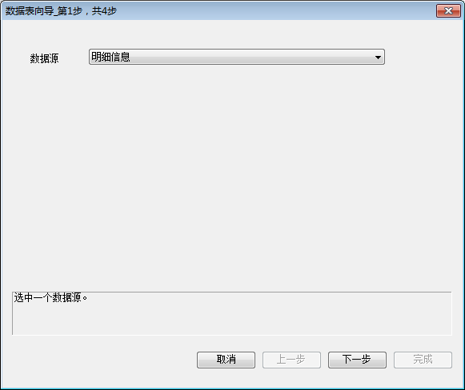
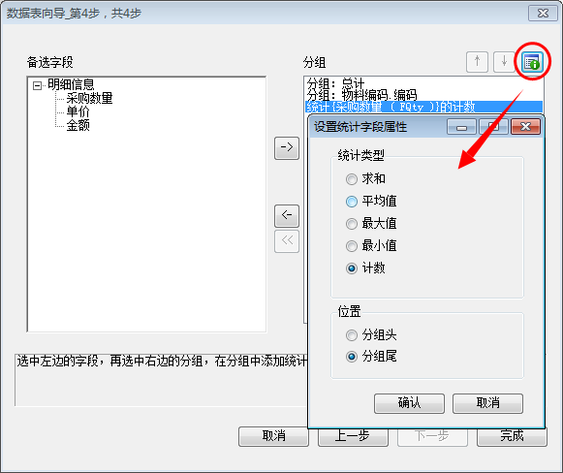
套打控件-数据表格-向导
功能简介
【表格】->【数据表格向导】，打开数据表格向导；
以向导的方式快速实现数据表格的数据源绑定、数据分组、数据统计以及字段布局;
第一步选择数据源；
第二步选择打印的字段；
第三步分组依据(可选)；
第四步设置统计字段(可选)；
Notes:
第一步，点击菜单栏【表格】-【数据表格向导】，弹出数据表格向导，选择数据表绑定的数据源，数据源下拉列表选择明细信息：
第二步，选择数据表中数据行中所需要打印的字段，例如采购订单中明细信息分录行里需要打印的字段
第三步，选择分组依据
第四步，设置统计字段

Slide 17
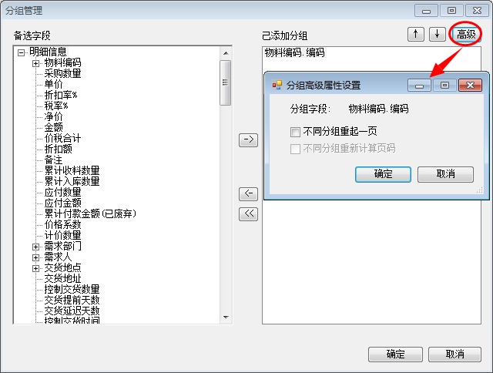
套打控件-数据表格-分组管理
功能简介
【表格】->【分组管理】，打开分组管理；
从左边备选字段中选择分组字段，添加至右边“已添加分组”里，支持添加多个分组字段，分组字段从上到下的次序表示先后的分组次序；
选择“已添加分组”字段，点击高级可以配置“不同分组重起一页”和“不同分组重新计算页码”；
Notes:
从左边备选字段中选择分组字段，添加至右边“已添加分组”里，支持添加多个分组字段，分组字段从上到下的次序表示先后的分组次序，对应到数据表中分组行为从外到里。可以通过“ ”按钮调整分组次序，同时数据表里的分组行也会被相应调整。
可以为每个分组设置属性，点“高级”按钮，设置“不同分组重起一页”，如下图，如果选中该属性，则每个分组的数据都会另起一页打印。

Slide 18
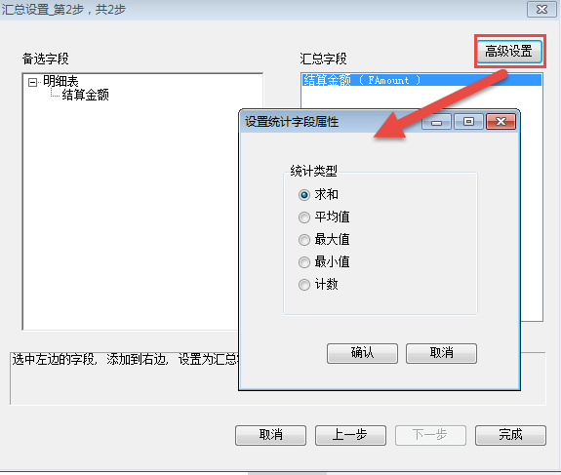
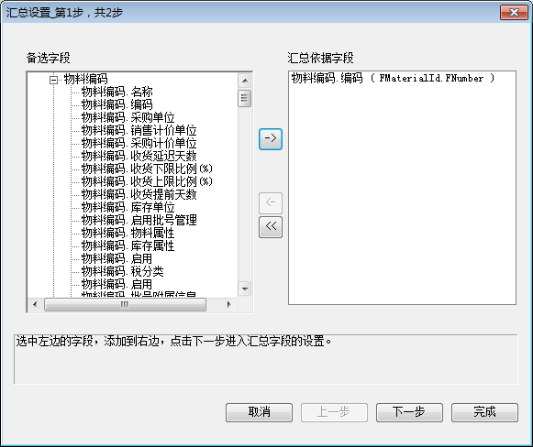
套打控件-数据表格-汇总管理
功能简介
【表格】->【汇总管理】，打开汇总管理；
汇总的功能是按汇总依据字段进行合并，并按高级设置中的方式进行汇总，其他字段取汇总依据字段的第一条分录的数据
Notes:
通过向导的方式设置数据表格汇总依据字段、汇总字段，实现数据汇总打印。汇总的功能是按汇总依据字段进行合并，并将汇总字段进行合计，其他字段取汇总依据字段的第一条分录的数据。向导一共两步。
第一步：点击菜单栏【表格】-【汇总管理】，弹出分汇总理界面，选择汇总依据字段
第二步：选择要汇总的字段，这里备选的字段是数据表格中已经绑定数据源的数值型字段。

Slide 19
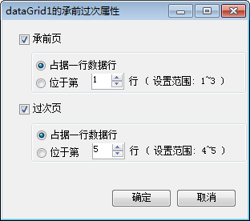
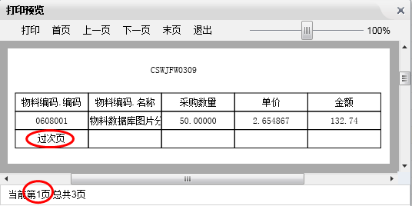
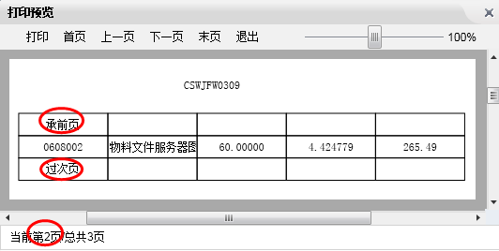
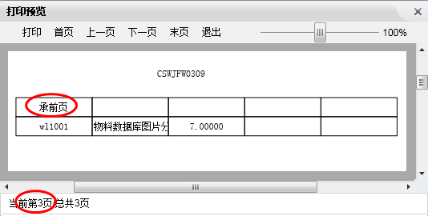
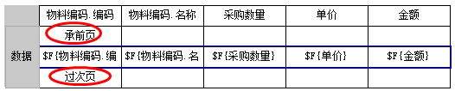
套打控件-数据表格-承前过次
功能简介
【表格】->【承前过次】，打开承前过次；
主要功能就是连续打印多页数据时根据需要在每一页的头部或尾部插入行显示数据起到承前起后的作用，数据内容多为重复上一条数据或者进行区域（页）统计或者累计，目前不支持在承前页行中显示分组小计。
例如：连续打印3页，则第1页有过次行，第2页有承前行和过次行，第3页只有承前行。
Notes:
菜单栏【表格】—【承前过次】设置此功能，会根据设置在数据表格中插入行实现承前页和过次页。
承前过次的主要功能就是连续打印多页数据时根据需要在每一页的头部或尾部插入行显示数据起到承前起后的作用，数据内容多为重复上一条数据或者进行区域（页）统计或者累计，目前不支持在承前页行中显示分组小计。
根据承前过次行所在位置的不同，产生的效果也不同，一般分为2种情况：
位于分组行外：则承前过次行的出现和其内的分组无关，只和页的位置有关即是否有上一页、下一页有关。
例如：连续打印3页，则第1页有过次行，第2页有承前行和过次行，第3页只有承前行。
承前过次行在分组行内即数据行的上下方：这种情况设置时，可以设置为占据数据行，也可以直接设置位置，不管怎样设置，承前过次行的位置都在分组内。此时承前过次行的出现除了和分页有关，还会随分组的开始结束而产生不同的变化，统计的数据也是分组内的数据。

Slide 20
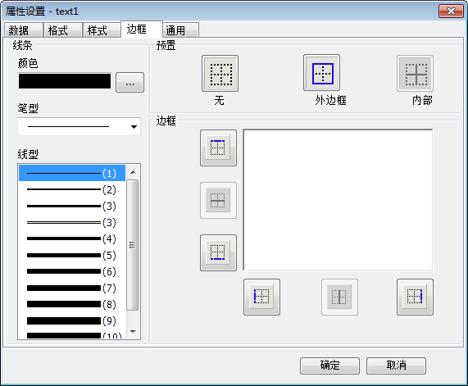
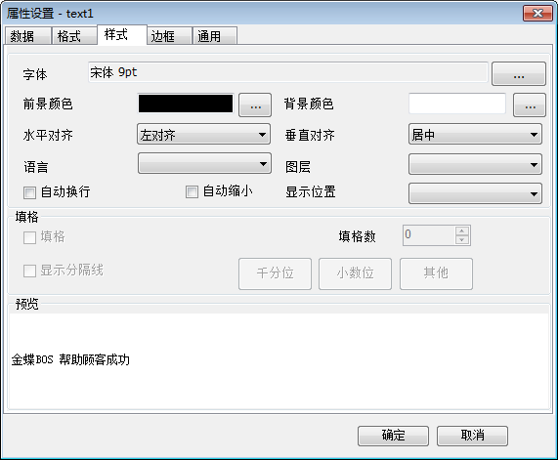
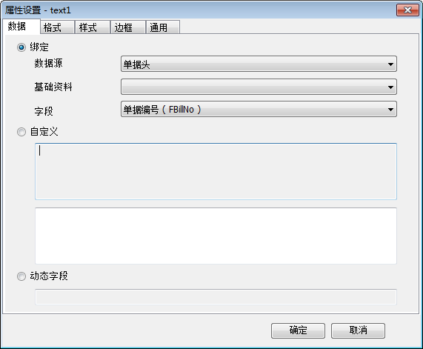
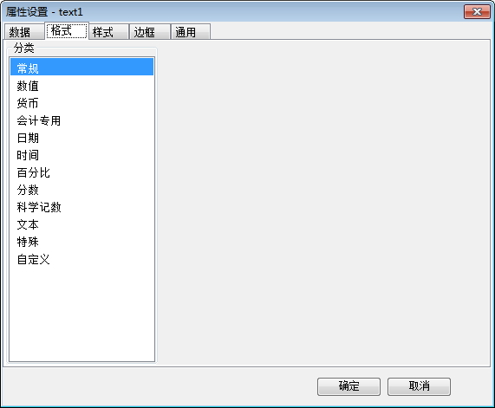
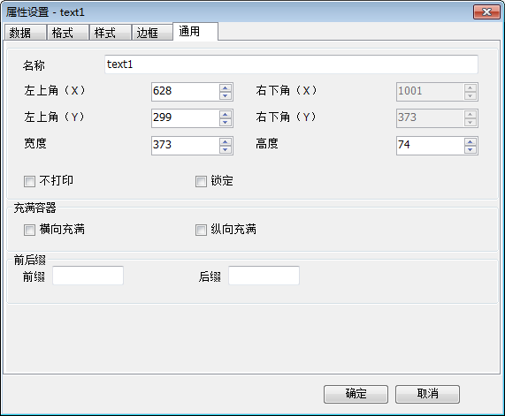
套打控件-文本
功能简介
属性有5页：数据、格式、样式、边框、通用；
可以自定义内容或者绑定数据源；
主要是为了显示用户输入的文字或者绑定的数据源字段内容；

Slide 21
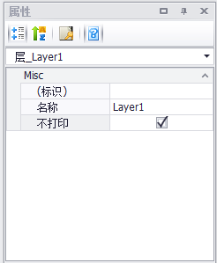
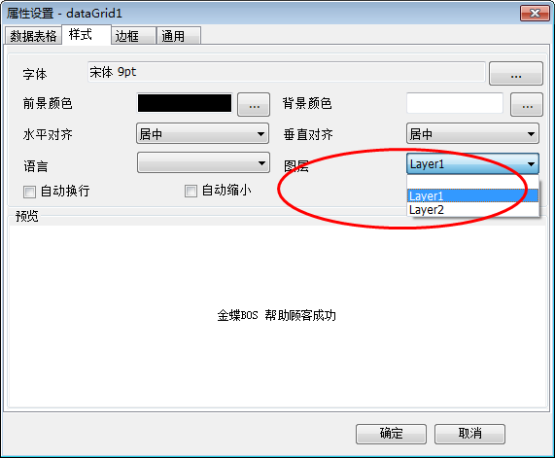
套打控件-层
功能简介
用于控制当前控件所属层是否打印的控件；
层控件在设计区不可见，添加层之后，设计区其他控件的属性中可配置所属层，套打属性栏中可配置层是否打印，例如数据表格；
如果该图层设置不打印，所属该层的控件如果设置了边框，则不打印边框；
Notes:
控件可以通过属性，设置所属的图层。如果该图层设置不打印，所属该层的控件如果设置了边框则不打印边框。

Slide 22
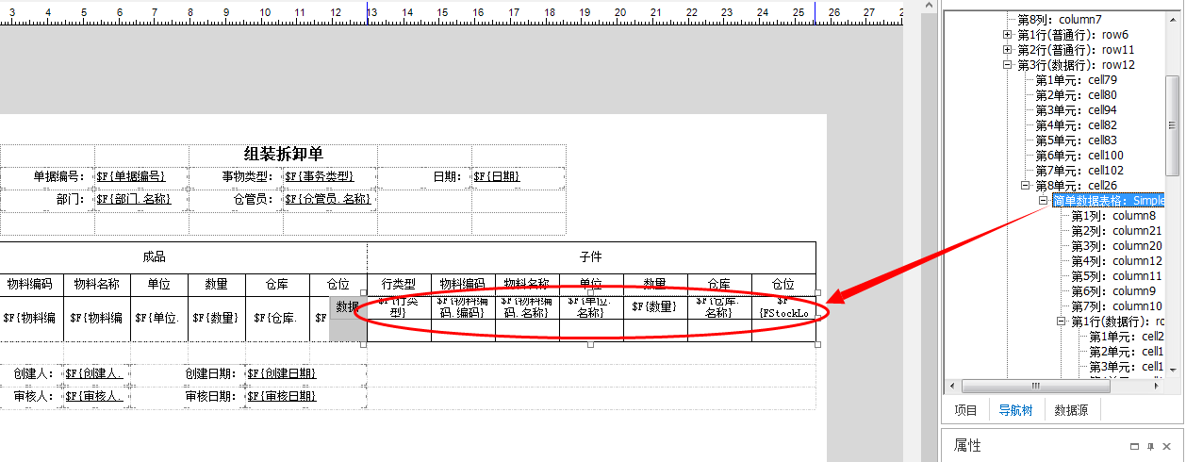
套打控件-简单数据表格
功能简介
简单数据表格只能嵌入到数据表格的单元格中使用；
数据表格打印单据体数据，简单数据表格打印单据体对应的子单据体数据；

Slide 23
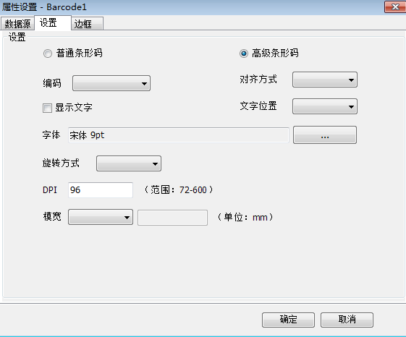
套打控件-条形码
功能简介
用于将单据数据、固定文本或者动态字段转换成条码样式，支持扫码设备扫描；
条形码支持方向旋转打印，支持分辨率设置
Notes:
编码：支持设置的条形码样式；
对齐方式：设置条码在条码控件中展示的位置；
显示文本：打印条码时是否显示数据源文本；
文字位置：设置显示文本在条码控件中的位置；

Slide 24
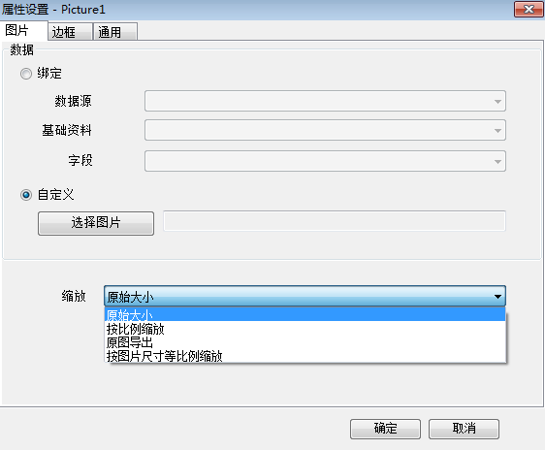
套打控件-图片字段
功能简介
用于打印单据上的图片字段数据源，或者静态图片；
缩放支持：原始大小、按比例缩放、原图导出、按图片尺寸等比例缩放；
Notes:
绑定：图片存储在数据库里，可以采用此方式。例如每个员工的照片。
自定义：图片存储在本地文件系统中，从本地文件系统中选择即可。图片格式可以为jpg、png。选择了图片后，图片会被保存在模板中，这样不管哪个用户使用该模版时都可以。
缩放：支持设置原始大小和按比例缩放，根据图片控件的尺寸，展示不同的效果。
边框和通用：请参见文本控件。
图片控件可嵌入数据表格数据行单元格，应该做如下设置：图片设置为纵向充满，图片所在表格行设置为行高自适应。

Slide 25
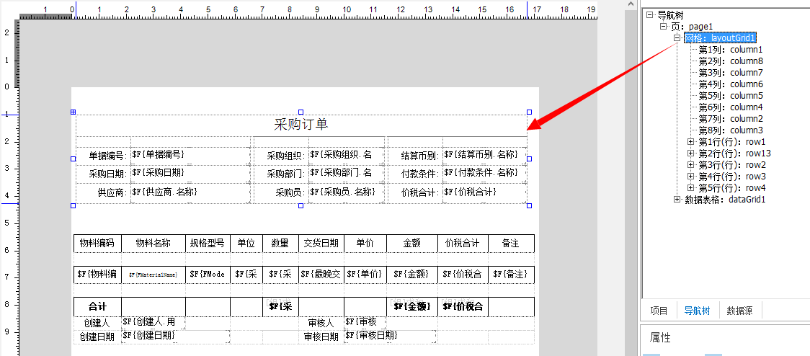
套打控件-布局表格
功能简介
布局表格也是一种表格，同样由行、列、单元格组成，主要用于布局；
布局表格本身不能绑定数据，它的行没有类型；
单元格可以输入文字、绑定字段或者作为容器放置包括网格本身的任何控件；
布局表格可以作为一种容器来放置数据表格，例如将不同的数据表格放置布局表格的不同行，设置布局表格行高自适应，就可以同时完整打印几个数据表格

Slide 26
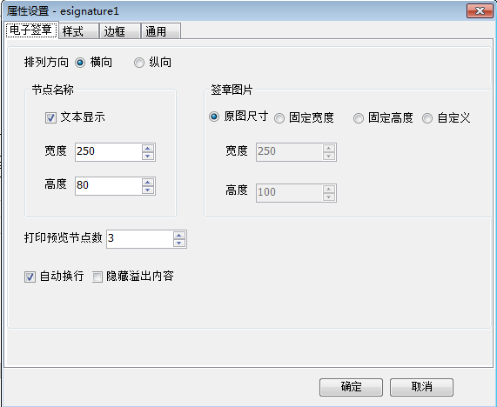
套打控件-电子签章
功能简介
用于打印单据工作流电子签章信息；
支持横向或者纵向打印；
可以设置工作流节点名称是否显示;
签章图片尺寸可以自定义；
Notes:
绑定：图片存储在数据库里，可以采用此方式。例如每个员工的照片。
自定义：图片存储在本地文件系统中，从本地文件系统中选择即可。图片格式可以为jpg、png。选择了图片后，图片会被保存在模板中，这样不管哪个用户使用该模版时都可以。
缩放：支持设置原始大小和按比例缩放，根据图片控件的尺寸，展示不同的效果。
边框和通用：请参见文本控件。
图片控件可嵌入数据表格数据行单元格，应该做如下设置：图片设置为纵向充满，图片所在表格行设置为行高自适应。

Slide 27
PART2.2：套打管理
Notes:
模板来自于 http://meihua.docer.com/

Slide 28
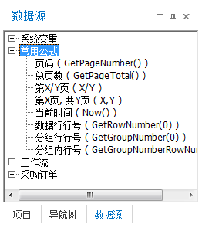
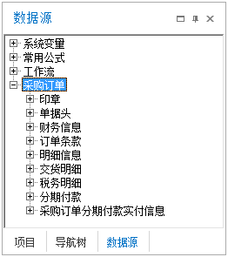
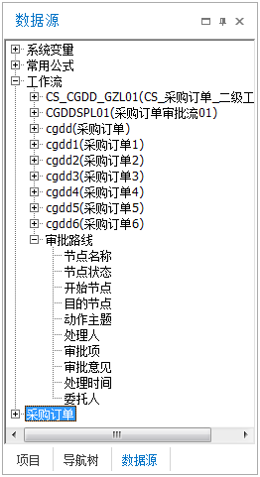
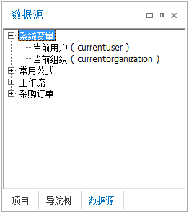

套打数据源
系统变量：目前支持当前用户和当前组织；
常用公式：提供常用公式数据源，包括页码、当前时间、分组行号等；
工作流：如果单据配置了工作流或审批流，在项目窗口的“数据源”栏处出现工作流数据源，包括流程名称、流程节点、审批路线；
单据字段：包括单据的单据头、单据体等数据字段；
Notes:
常用公式：
页码：获取当前页的页码；
总页数：获取当前单据打印总页数；
第X/Y页：获取当前页及总页数，以第X（页码）/Y（总页数）的样式展示；
第X页，共Y页：获取当前页及总页数，以第X（页码），共/Y（总页数）的样式展示；
当前时间：获取打印时的时间；
数据行行号：输出数据行分录行号；
工作流：
流程节点：包括处理人、处理意见、处理结果、处理时间等节点信息，与单据审批界面信息一致，节点信息数据源可以绑定到套打文本控件，打印时输出各节点的审批信息。
审批路线：支持绑定到数据表格，打印时输出流程已经流转的节点信息，与信息中心中的查看审批路线表中的信息保持一致。

Slide 29
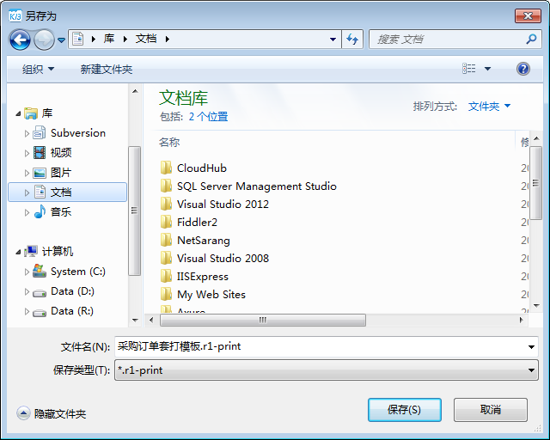
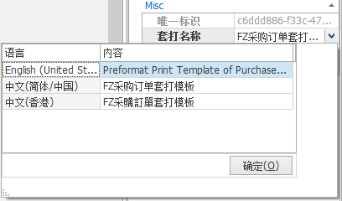
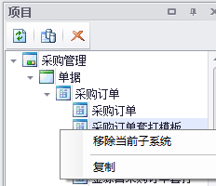
套打模板管理
重命名
常用版式重命名是指对套打模板进行重命名，可以修改名称，如果启用多语言，可以维护中文简体、中文繁体、英文三种名称。
复制
套打设计器预置的套打模板是不允许编辑的，如果需要修改预置模板或者创建套打模板，可以在套打设计器复制预置模板，复制的模板与源模板彼此独立。
导出导入
导出的功能是将一个套打模板导出到本地文件，导出的套打模板文件为XXX.r1_print；导入功能则是导入本地模板。

Slide 30
Content
01
整体概述
02
平台特性
03
实例应用
04
常见问题

Slide 31
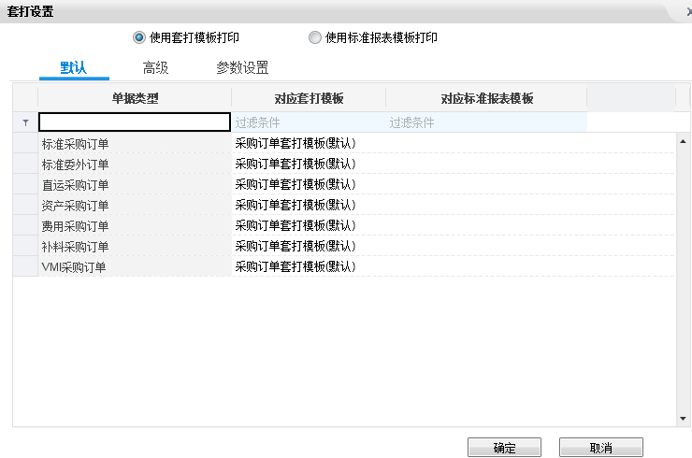
套打设置
功能简介
套打设置可以在单据列表和单据详情界面打开，【选项->套打->套打设置】；
支持“套打模板”和“标准报表模板”打印；
页签包括：默认、高级和参数设置；
套打设置界面按用户保存方案，不同用户的套打设置，彼此互不影响；
不同的单据类型可以选择不同的套打模板；
单据类型支持模糊查询
Notes:
套打设置界面按用户保存方案，不同用户的套打设置，彼此互不影响。
使用套打模板打印：打印时使用该单据类型对于的套打模板进行打印；
使用标准报表模板打印：打印时使用该单据类型对应的标准报表模板进行打印；
单据类型：列出当前单据所有的单据类型；
对应套打模板：使用套打设计器设计的套打模板；
对应标准报表模板：使用万能报表设计的单据类报表作为标准打印模板；

Slide 32
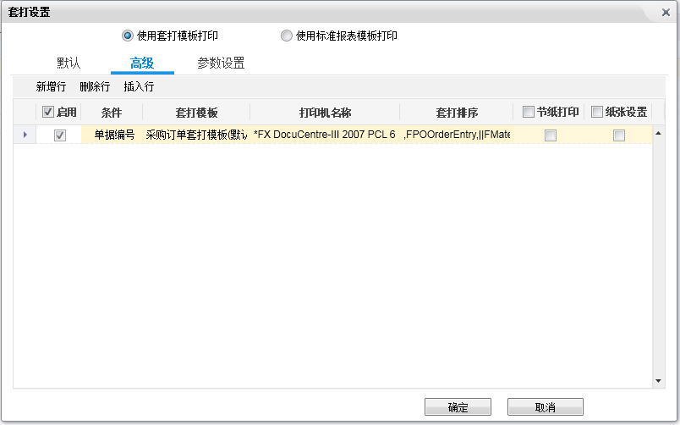
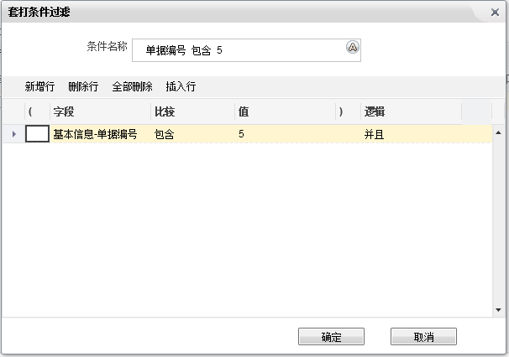
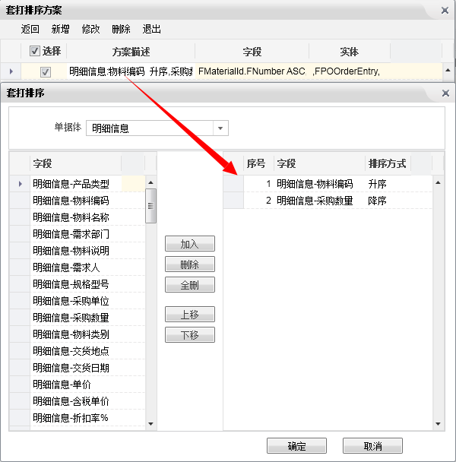
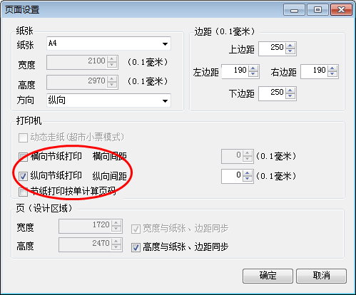
套打设置-高级
功能简介
启用：启用该套打方案，支持启用多个方案，打印时每个启用的方案都执行一次；
条件：支持根据单据上的字段取值设置条件；
打印机名称：支持设置按指定的打印机进行打印；
套打排序：支持设置按单据体分录字段进行排序打印；
节纸打印：勾选后启用节纸打印，需配合页面设置的节纸打印；
纸张设置：勾选后配合参数设置页签内容才有效果；
Notes:
套打设置高级菜单，支持设置用户级套打高级方案，支持按条件设置套打模板（不支持标准报表模板打印模式）。
启用：启用该套打方案，支持启用多个方案，打印时每个启用的方案都执行一次；
条件：支持根据单据上的字段取值设置条件，目前只支持单据头字段，点击条件字段编辑按钮，弹出条件设置界面，设置方式和过滤界面类似，输入名称后点确定按钮返回套打设置界面，
套打模板：展示使用套打设计器设计的套打模板；
打印机名称：支持设置按指定的打印机进行打印，打印机默认是根据本地安装的打印机名称，进行右模糊匹配查询（在打印机名称前输入*为全模糊匹配），查询到的打印则从该打印机打印，查询不到则弹出打印机选择界面，
套打排序：支持设置按单据体分录字段进行排序打印，点击排序字段编辑按钮，弹出套打排序界面，支持设置多个排序字段，如果套打模板也设置了排序字段，则以此次设置的排序方案为准，

Slide 33

套打设置-参数设置
功能简介
批次打印页数：批量打印时按批向打印机发送数据，参数控制每批发送的单据数量(空白默认为80页)；
套打显示选择模板界面：打印和预览时弹出模板选择界面 ，按选择的模板打印；
设置打印起始页码：批量打印时设置打印的起始页码；
不显示预置套打模板：隐藏系统出厂预置的套打模板；
应用到所有用户：将当前设置的单据类型对应套打模板的方案应用到所有用户；
纸张和边距：运行时设置改变纸张和边距大小；
按单个单据发送打印数据：提高打印性能，传输数据到打印机更快；
多模板套打按单属性预览打印：设置多模板是否按单据顺序优先打印；
高级套打首条件预览打印：高级套打多个模板同时满足条件是否仅打印首个。
Notes:
批次打印页数：批量打印时按批向打印机发送数据，参数控制每批发送的单据数量；
设置打印起始页码：批量打印时设置打印的起始页码；
套打显示选择模板界面：打印和预览时弹出模板选择界面 ，按选择的模板打印；
不显示预置套打模板：隐藏系统出厂预置的套打模板；
应用到所有用户：将当前设置的单据类型对应套打模板的方案应用到所有用户；

Slide 34

套打预览打印
功能简介
套打操作 | 功能说明
连续套打全部单据 | 列表连续套打过滤出来的全部单据，按过滤出来的单据顺序打印
连续套打所选单据 | 列表连续套打所勾选的单据，多分录单据只需勾选一行分录
连续套打所选分录 | 列表连续套打所勾选的单据分录，单据有多条分录时，只打印勾选的分录
连续套打预览全部单据 | 列表连续套打全部单据前进行预览
连续套打预览所选单据 | 列表连续套打所选单据前进行预览
连续套打预览所选分录 | 列表连续套打所选分录前进行预览
套打导出 | 按套打模板导出数据，支持导出excel97-03，excel07-10，pdf格式，有三种导出模式： 1.按预览分页导出：导出后数据分页情况与预览界面保持一致； 2.按内容连续导出：导出数据不再分页，每一页的内容导出后，空余两行继续导出下一页的内容； 3.按分录合并导出：导出数据与合并套打一致，取第一张单据的套打模板，将其他单据的分录合并导出；
合并套打全部单据 | 列表合并表体套打过滤出来的全部单据，打印时取第一张单据的单据头数据，将所有单据的分录数据进行合并打印
合并套打所选单据 | 列表合并表体套打所勾选的所选单据
合并套打所选分录 | 列表合并套打所所勾选的单据分录
合并套打预览全部单据 | 合并套打全部单据前进行预览
合并套打预览所选单据 | 合并套打所选单据前进行预览
分批打印所选单据 | 按单张单据打印所选单据
分批打印全部单据 | 按单张单据打印全部单据
预览打印：运行时支持单据界面单张单据预览打印，也支持在列表界面选择多张单据进行预览打印，打印时根据工具栏不同按钮进行打印；
套打导出：在单据列表界面可以选择将单据套打导出成不同的文件；
Notes:
运行时单据打印支持单据界面单张单据打印，也支持在列表界面选择多张单据进行打印，打印时根据工具栏不同按钮进行打印。

Slide 35




套打打印次数
功能简介
打印次数：单据添加打印次数字段后，单据套打可进行打印次数控制，可通过“单据类型”界面打印次数控制，也可通过“单据参数配置”进行打印次数控制，二者同时控制时取最小的打印次数进行控制。
打印时间：单据添加打印时间字段后，单据套打时可以记录套打时间；

Slide 36


套打后台打印
功能简介
登录用户->我的打印任务，打开套打后台打印；
支持连续套打、合并套打、套打导出和列表引出；
适用于大数据量的套打打印或者引出；
注1：需先配置好单据的过滤方案和套打模板；
注2：计划任务列表的“后台打印”，需能自动执行；

Slide 37
Content
01
整体概述
02
平台特性
03
实例应用
04
常见问题

Slide 38
常见问题：套打打印组件安装
使用WEB版套打打印，必须使用IE浏览器，并安装打印组件，打印组件安装方法如下：
1、添加cloud登陆地址至IE信任站点，并将信任站点安全级别设置为低，登陆cloud，点打印，根据提示安装打印组件，退出IE重新登陆cloud进行打印。
2、IE浏览器如果不能自动更新打印组件，可以通过下载链接手动下载，复制链接到地址栏，把IP地址改为Cloud登陆站点：http://192.168.XX.XXX/k3cloud/silverlight/WPFPrintSetup.msi
注：使用客户端打印，不需要安装web打印组件。使用其他浏览器时，和打印组件兼容性不好，会影响打印效果。

Slide 39


常见问题：不能设置打印页码范围
套打新增加了批次功能，按批次取打印数据以提升打印性能，如果批次数据比总数据小，这时没有计算总页数，所以不能选择页码打印。
【套打设置】【参数设置】设置批次，默认值是80，如果打印时超过80也就不能设置页面范围。
可以把批次改大，就可以选择页码范围。

Slide 40



常见问题：条码打印有锯齿
打印机选项里面混色设置成无色。
打印机选项里面图片选项调成最高分辨率。
打印机选项里面抖动设置为无。

Slide 41


常见问题：打印出现偏移或者右边内容不显示
现象：爱普生LQ-735k打印机，打印结果左边出现较大空白，在套打设计器调整左边距和右边距无效。
解决方式：调整打印机的游标，往右偏移。

Slide 42

常见问题：打印出现偏移或者右边内容不显示
现象：爱普生LQ-735k打印机，打印结果右边内容不显示。
解决方式：LQ-735k打印机的可打印区域长度为20.3CM，但是做套打模板是打印的内容宽度已超出打印机可打印区域，超出部分打印机自动会做截断处理，这种情况需要调整套打模板，避免超出打印机的可打印区域。

Slide 43



常见问题：打印方向设置不生效
打印方向控制三个地方：
1. 套打设计器页面设置
2. 运行时高级套打设置页签
3. 本地打印机设置
遇到打印方向设置和期望不一致，则依次排查上述三个地方的打印方向设置。
优先级： 本地配置>运行时>设计时

Slide 44

常见问题：套打数据表格统计范围
分组小计：统计本分组内的数据，如果是普通行中的单元格，则该统计即为总计所有数据。
区域统计：统计当前页内本分组内的所有数据，如果是普通行中的单元格，则该统计即为统计本页的所有数据。
累计：累计当前页前所有页加当前页内本分组内的所有数据，如果是普通行中的单元格，则该统计即为累计从分组开始到当前的所有数据。

Slide 45



常见问题：页码控制
页码计数两种模式
1.同一单据内页码计数，设置格式 : ”=第GetPageNumber()/GetPageTotal()页”
2.所选单据总体页码计数，设置格式 : ”第GetPageNumber()/GetPageTotal()页”
区别：前面有没有等号

Slide 46

常见问题：数据表格过滤条件设置
数据表格支持设置数据源过滤条件以便对打印数据进行过滤。
过滤条件设置可以参考参考SQL语句where条件，如： FMaterialId.FName <> '调压阀' FMaterialId.FName not like '%调压阀%‘
只打印单据体第一条分录：
FSeq=1

Slide 47


常见问题：合同条款比较多超出套打模板高度
1.将合同文本放到布局表格中，可以将对应的行高设置为仅仅能展示一行文字的高度，然后行属性勾选“行高自适应”。
2.启用多个套打模板。

Slide 48

常见问题：不同套打模板使用不同打印机打印
【套打设置】中【高级】页签中支持根据启用条件启用不同套打模板，即可以设置每行在什么条件下使用哪个模板。
根据启用条件的不同，可以实现不同套打模板使用不同打印机打印。
查询到的打印则从该打印机打印，查询不到则弹出打印机选择界面。

Slide 49

常见问题：设置和取消套打默认模板
套打默认模板可以在单据类型页面里面设置或取消。

Slide 50


常见问题：打印次数控制
单据添加打印次数字段后，单据套打可进行打印次数控制。
【单据类型】界面打印次数控制。
【单据参数配置】打印次数控制。
单据类型和单据参数配置同时配置了打印次数则取最小值。

Slide 51



常见问题：大数据量打印
大数据量打印推荐使用后台打印。

Slide 52
常见问题：套打单张单据500页限制
套打500页是服务端为了性能考虑而做的限制，超过500页之后只取前500页的数据打印。
修改限制：可以在X:\Program Files (x86)\Kingdee\K3Cloud\WebSite\App_Data目录下common.config配置文件中找到节点<add key=“MaxNotePrintPage” value=“500” />，将500改为较大的数据例如1000，即可打印1000页。

Slide 53


常见问题：凭证节纸打印
套打设计器【页面设置】中勾选节纸打印。
运行时套打【高级】页签中设置模板，勾选【启用】和【节纸打印】。

Slide 54



常见问题：凭证打印根据单据体币别自动适配模板
设置人民币套打模板打印条件。
设置外币模板打印条件。
套打设置勾选“高级套打首条件预览打印”。

Slide 55

常见问题：小票打印（动态走纸）
套打设计器页面设置中纸张必须选择自定义，并且方向为纵向。
设置动态走纸功能之后，打印的效果是在原模板的高度基础上，增加动态数据显示的高度。

Slide 56
常见问题：审批节点信息打印不出来
工作流流程归档后，审批节点信息就打印不出来了，但是不影响审批路线的打印。
V7.2版本已经支持归档工作流的打印。

Slide 57
使用技巧
对象属性设置、设计区中的拖拽操作，遵循“选中目标”原则，即选中谁、操作谁。就像文字编辑时的光标，光标在哪里，录入的文字就插入在哪里。
设计器左边导航树栏是对设计区中对象的树状描述。它的对象选中状态和设计区保持一致。当设计区中出现重叠现象，比如对象覆盖到其容器，使选中不方便时，可通过此树来选中对象。
[Ctrl]+鼠标单击，可多选对象；[Shift]+鼠标单击，可“块选”表格（包括数据表和网格）的单元格。（注：相同容器中的对象才允许多选。）
选中工具箱中的组件，在设计区中创建对象时，按住[Ctrl]，可连续创建多个对象。
导航栏“数据”页签，可将一个字段拖到设计区目标对象上绑定。特别地，对于数据表，拖放字段的时候按住[Ctrl]，可将单元格的类型置为对该字段的分组统计。
对象从一个容器“移动”到另一个容器，可剪切（[Ctrl]+[X]）、粘贴（[Ctrl]+[V]）。
一个控件或单元格设置样式后，可以通过工具栏“复制样式”，光标移动至其他控件时，可选择“粘贴样式”，实现样式的快速定义。
删除表格行或者列：左边导航树栏中选择表格的行或者列后按[Delete]键

